Slide 1
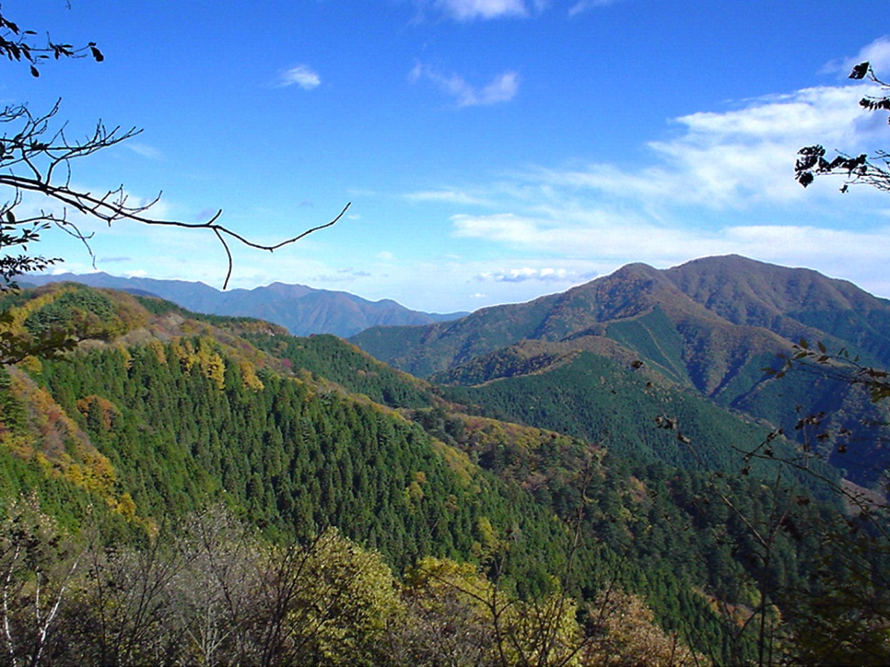
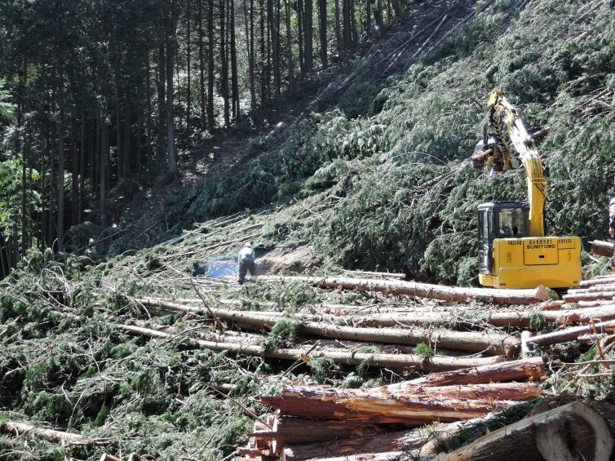
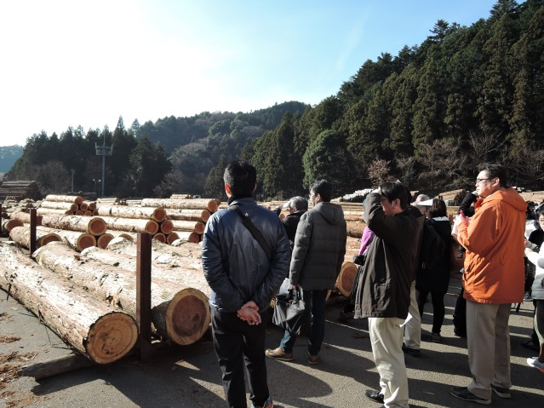
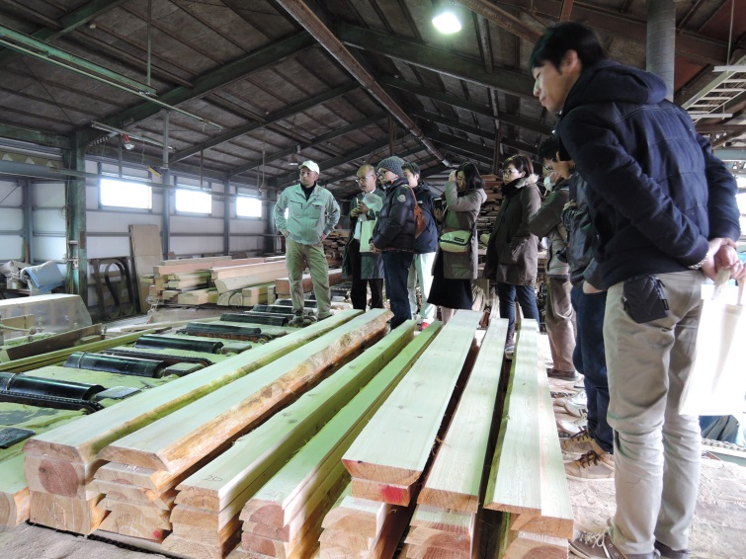
多摩産材を辿る
木づかいツアー
12/8
（金）
～伐採から建築現場までを辿り、木材利用を知る～
当ツアーでは、多摩地域の伐採現場→丸太市場→製材所→活用事例をまわり、東京の木材の生産・流通・利用の過程を御案内します。
【行程】
JR武蔵五日市駅 集合
・伐採現場
・払沢の滝散策
（都内唯一の日本の滝百選を散策）
・多摩木材センター
（都内唯一の丸太市場）
・（有）沖倉製材所
（丸太を板や柱に加工する過程を見学）
・日野市立カワセミハウス
（多摩産材を利用した施設）
JR豊田駅 解散
昨年度の様子
伐採現場（檜原村）
多摩木材センター
（日の出町）
製材所
（あきる野市）
（東京建築士会ＣＰＤプログラム申請中）

Slide 2
多摩産材を辿る木づかいツアー
日時 | 平成29年12月8日（金） 9：30～17：10（予定） ※雨天決行
定員 | 20名（先着順） | 費用 | 1000円程度（予定）（昼食代・保険代） （参加決定後、お知らせします。）
対象 | 建築関係の業務に携わる方（予定者、希望者を含む）
募集期間 | 平成29年10月13日（金）～ ※先着順 定員に達し次第、締め切ります。
申込方法 | FAX又はEメールにてお申し込みください。 （Eメールの場合は以下の申込書の要項を記載して送信してください。）
【申込 先】 | 東京都産業労働局農林水産部森林課 行 FAX：03-5388-1466 Eメール：S0000488@section.metro.tokyo.jp
［申込書］
所属 ※一団体につき４名まで参加できます。 |  | 参加
（氏名） ※代表者 | （氏名）
（氏名） | （氏名）
住所 〒
電話番号 | メールアドレス
名
※申し込み完了後、当日のご案内を郵送いたします。
※定員に達し、お申込みいただけない場合もございます。あらかじめご了承ください。
※頂戴した個人情報は、本件以外の目的で使用いたしません。
問い合わせ先：東京都産業労働局農林水産部森林課
木材流通担当
TEL：03-5320-4855

